Slide 1
Кетоацидотическая (диабетическая) кома
ГБОУ ВПО «Красноярский Государственный медицинский
университет им. проф. В.Ф. Войно-Ясенецкого»
Министерства здравоохранения Российской Федерации
Кафедра пропедевтики внутренних болезней и терапии
Работу выполнила
студентка 510 группы
специальность «педиатрия»
Иванова Л.С.

Slide 2
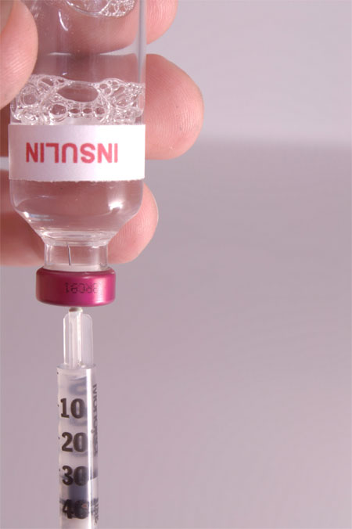
Кетоацидотическая кома – это острое осложнение сахарного диабета, возникающее в результате дефицита инсулина, в результате чрезмерным образованием в организме кетоновых тел, которые оказывают токсическое влияние на систе­мы организма . Такое состояние является опасным для жизни человека и может привести к летальному исходу.

Slide 3
Причины
алкоголь в больших количествах;
отмена приема сахароснижающих препаратов без разрешения врача;
самовольный переход на таблетированную форму лечения при инсулинозависимом СД;
пропущенная инъекция инсулина;
нарушение технических правил введения инсулина;
присоединение инфекционных и воспалительных заболеваний;
травмы, оперативные вмешательства, беременность;
стресс;
инсульт, инфаркт миокарда;
прием лекарств, не сочетающихся в комплексе с инсулинотерапией.

Slide 4
Патогенез
Основным патогенетическим фактором кетоацидотической комы является инсулиновая недостаточность, которая приводит к:
снижению утилизации глюкозы периферическими тканями, неполному окислению жи­ров с накоплением кетоновых тел;
гипергликемии с повышением осмотическо­го давления в межклеточной жидкости, клеточной дегидратации с потерей клетками ионов калия и фосфора;
глюкозурии, повышению диуреза, дегидратации, ацидозу.

Slide 6
Клиника
Клинические проявления комы развиваются медленно — в тече­ние нескольких часов или даже суток; у детей кома наступает быстрее, чем у взрослых.
Стадии кетоацидотической комы:
I стадия — компенсированный кетоацидоз;
II стадия — декомпенсированный кетоацидоз (прекома);
III стадия — кетоацидотическая кома.

Slide 7
Клиника
Характерные признаки I стадии:
общая слабость,
повышенная утомляе­мость,
головная боль,
понижение аппетита, жажда,
тошнота,
полиурия.

Slide 8
Клиника
Во II стадии нарастают:
апатия, сонливость, одышка (дыхание Куссмауля),
жажда усиливается, появляются рвота и абдоминальная боль.
Язык сухой, об­ложен; тургор кожи понижен, выражена полиурия, в выдыхаемом воздухе — запах ацетона.

Slide 9
Клиника
Для III стадии характерны:
тяжелые расстройства сознания (ступор или глубокая кома), зрачки сужены, черты лица обострены;
тонус глазных яблок, мышц, сухожильных рефлексов резко снижен;
признаки нарушения перифе­рического кровообращения (артериальная гипотензия, тахикардия, холодные конечности);
дыхание глубокое, громкое (дыхание Куссмауля), во выдыхаемом воздухе — запах ацетона.

Slide 10
Диагностика
Диагноз кетоацидотической комы устанавливают на основании анамнеза (заболевание сахарным диабетом) и характерной клинической картины.
Решающее значение в диагностике кетоацидотической комы имеют определение в крови уровня сахара и кетоновых тел (анализ крови, анализ мочи).

Slide 11
Диагностика
Легкая степень. Глюкоза плазмы 13-15 ммоль/л, pH от 7,25 до 7,3. Сывороточный бикарбонат от 15 до 18 мэкв/л. Наличие кетоновых тел при анализе мочи и сыворотки крови +. Анионная разница выше 10. Нарушений сознания нет.
Средняя степень. Глюкоза плазмы 16-19 ммоль/л. Диапазон кислотности крови от 7,0 до 7,24. Сывороточный бикарбонат - 10-15 мэкв/л. Кетоновые тела в моче, сыворотке крови ++. Нарушения сознания отсутствуют или отмечается сонливость. Анионная разница более 12.
Тяжелая степень. Глюкоза плазмы выше 20 ммоль/л. Показатель кислотности менее 7,0. Сывороточный бикарбонат менее 10 мэкв/л. Кетоновые тела в моче и сыворотке крови +++. Анионная разница превышает 14. Есть нарушения сознания в виде сопора или комы.

Slide 12
Неотложная помощь
Лечение кетоацидотического состояния проводится только в условиях стационара, при развитии комы - в условиях палаты интенсивной терапии.
Вызывается бригада скорой помощи.
Контроль ЧСС, ЧДД и АД и повторять эти мероприятия вплоть до приезда медиков.
Оценка состояния больного при помощи вопросов, на которые должен последовать ответ или прибегнуть к растиранию мочки ушей и несильных похлопываний по лицу.

Slide 13
Лечение
начинают с введения изотонического раствора натрия хлорида после определения уровня глюкозы крови.
внутривенно вводят инсулин (10 ЕД, или 0,15 ЕД/кг, через 2ч — внутривенно капельно б ЕД/ч). При отсутствии эффекта скорость введения удваивают.
При снижении уровня гликемии до 13 ммоль/л переходят на внутривенное введение 5—10 % раство­ра глюкозы с инсулином.
При снижении уровня глюкозы в крови менее 14 ммоль/л проводят инфузию 5 % раствора глюкозы (1000 мл в течение перво­го часа, 500 мл/ч — в течение следующих двух часов, с 4-го часа — 300 мл/ч).

Slide 14
Спасибо за внимание!

